Slide 1


Negative effect of external human-machine interfaces in automated vehicles on pedestrian crossing behaviour: A virtual reality experiment
汇报人：李泽漩

Slide 2
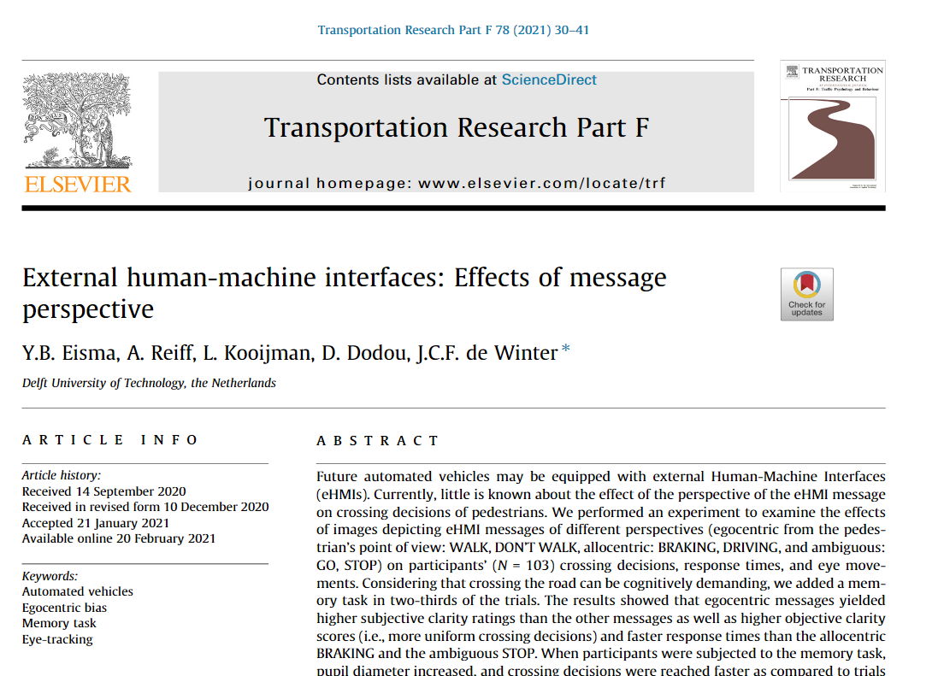
文献简介
标题：External human-machine interfaces: Effects of message perspective
外部人机界面：信息视角的影响
期刊：
Transportation research part F: traffic psychology and behaviour
日期：
2021

Slide 3
目录 / CONTENTS
文献综述
研究方法
结果分析
总结展望

Slide 4
文献综述
研究背景
国内外相关研究综述
主要贡献与创新

Slide 5
研究综述
人们倾向于从自己的角度做出判断，而采用另一个主体的角度则相对苛刻且容易出错，这种现象被称为自我中心偏见或自我中心干扰。研究发现，换位思考的能力会随着认知负荷的增加而降低。目前，人们对eHMI信息视角对行人过马路决策的影响知之甚少，本文进行了一项实验，以检验描绘不同视角eHMI信息的图像对参与者过马路决策、反应时间和眼球运动的影响。

Slide 6
研究方法
研究思路
研究方案

Slide 7
研究思路
本研究旨在探讨认知负荷和eHMI信息视角对行人过马路决策的影响。实验使用静态图像进行，eHMI选择文本形式，比符号和LED灯的形式更容易理解。
为了研究信息视角的影响，使用WALK和DON‘T WALK用于自我中心信息，BRAKING和DRIVING用于非自我中心的信息，GO和STOP表示模棱两可的信息，定义为可以从行人的角度解释的自我中心或非中心的信息。模棱两可的eHMI是为了调查当eHMI不明确要采取的视角时，参与者会采用哪种视角。
Notes:
例如，如果大多数参与者表示不为STOP消息交叉，那么这将代表参与者采取的整体自我中心视角，如果大多数参与者表示他们可以为STOP消息交叉(正如friedman等人发现的那样，2019)，这指出了一个非中心视角(即，参与者通常假设车辆停止)。

Slide 8
实验假设
在行人过马路决策的背景下，如果eHMI提供了一个非自我中心信息，行人首先需要解释自动驾驶汽车将要做什么，然后才能决定他是否可以过马路。相比之下，如果eHMI描述了一个以自我为中心的信息，行人可以直接遵守该信息。因此，我们期望以自我为中心的信息会被认为比非中心的信息更清晰。对于模棱两可的消息，与自我或非中心消息相比，行人的过马路决策不太统一，响应时间更长。

Slide 9
实验设计
在真实交通中，行人可能会收到来自多个来源的信息或时间压力都可能导致额外的认知负荷。本文在实验中增加了一个记忆任务，以模拟在真实交通中可能发生的认知需求。
在实验过程中，使用眼动仪测量了眼跳和瞳孔直径，分别推断了参与者的视觉倾向和认知负荷，这些测量作为对记忆任务效果的验证检查，并允许进一步解释和发现。
实验人员包括103名参与者（68名男性和35名女性），年龄在21岁至29岁之间（M=23.3，SD=2.0）。所有参与者都获得了知情同意，实验得到了代尔夫特大学人类研究伦理委员会的批准，所有参与者都进行了单独测试。

Slide 10
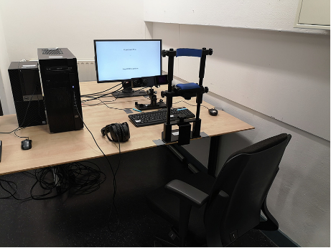
实验设计
实验装置为SR Research EyeLink 1000 Plus眼动仪，通过2000Hz的采样率双眼记录眼球运动，并将结果显示在24.5英寸的BENQ XL2420Z显示器上，分辨率为1920×1080像素。显示器和桌子边缘之间的距离为94厘米。天花板上的发光灯照亮了房间。参与者佩戴封闭式耳机（Beyerdynamic DT-770 Pro 32欧姆）以抑制外部声音。

Slide 11
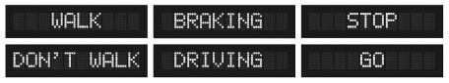
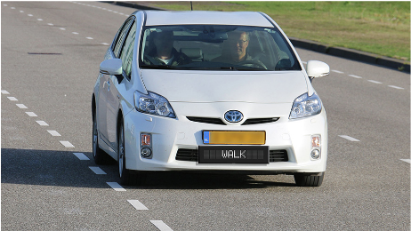
实验设计
实验中的六个eHMI类型如左图所示，使用白色是为了防止与现有的交通信号灯颜色产生关联，eHMI概念被放置在载有驾驶员和乘客的车辆的保险杠上。

Slide 12
实验设计
实验包含三个自变量：
第一个是eHMI消息的视角:(1)以自我为中心，即向行人提供指令;(2)非自我为中心，即提供有关车辆状态的信息;(3)模棱两可，以自我为中心或以非自我为中心来解释。
第二个自变量是eHMI信息所传达的车辆的屈服意愿。
第三个自变量是记忆任务:有三个水平，0个数字(基础)，2个数字(低认知负荷)和5个数字(高认知负荷)。本文根据米勒定律选择了最多5个数字。在对eHMI刺激做出反应后，参与者必须输入他们记住的数字。在基础条件下，参与者必须输入“0”。

Slide 13
实验设计
实验包括18个试验(6个eHMI, 3个记忆任务水平)，这些试验以随机顺序呈现，每个参与者的顺序不同。这18项试验中的每一项都有一个对所有参与者都相同的数字序列。例如，在高负载条件下，制动消息为所有参与者提供了数字02809。在完成所有试验后，参与者被要求对六个eHMI概念的清晰度进行评分。

Slide 14
实验步骤
参与者首先阅读并签署知情同意书，之后面对显示器，调整座位高度，使他们能够舒适地把头放在头部支架上。然后，他们在屏幕上看到一段介绍性文字，告知他们实验的内容。接下来，参与者完成一个眼动仪9点校准，校准完成后，屏幕上的指示告诉参与者，他们将看到自动驾驶汽车的图像，保险杠上有文字信息，他们必须通过使用L-shift键表示“否”和R-shift键表示“是”来回应是否可以过街的声明。此外，在“我可以过街”的陈述之前会显示2-5个数字，他们必须记住这些数字，直到他们对eHMI图像做出反应。在实验中，参与者被要求尽快做出反应。
正式实验之前会有一项练习试验，采用两位数记忆任务和不同的eHMI消息。在参与者完成所有18次试验后，逐一展示六幅图像，参与者在0(完全不同意)到10(完全同意)的范围内对车辆上eHMI信息的清晰度进行评分。

Slide 15
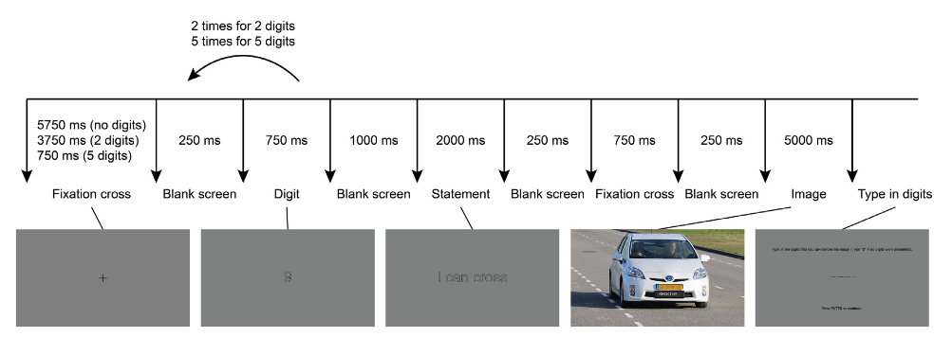
实验步骤
Notes:
没有显示记忆任务的情况下，试验从屏幕中心的注视十字开始，显示5750ms，然后是空白屏幕1000ms。当包括记忆任务时，低负荷记忆任务的注视十字显示3750ms，高负荷记忆任务显示750ms，然后是空屏250ms和数字750ms。对于低负载内存任务，空白屏幕和数字显示序列重复两次，对于高负载内存任务重复五次。接下来，出现1000毫秒的空白屏幕，然后显示2000毫秒的“我可以交叉”语句，提醒参与者该任务。随后是250毫秒的空白屏幕、750毫秒的注视十字和250毫秒的另一个空白屏幕，之后显示带有eHMI的图像，直到按下空格键，最多5000毫秒。最后，在每次试验的最后一个屏幕上，参与者输入记忆任务中的数字。图4显示了一个试验的呈现顺序。注意，对于所有试验，从第一次注视交叉开始到图像开始之间的时间是相同的（10s）。除eHMI图像外，在所有情况下都使用灰色背景（灰度级50%或0至255的127）。数字和“我可以交叉”的语句以2磅厚的黑色Arial字体呈现

Slide 16
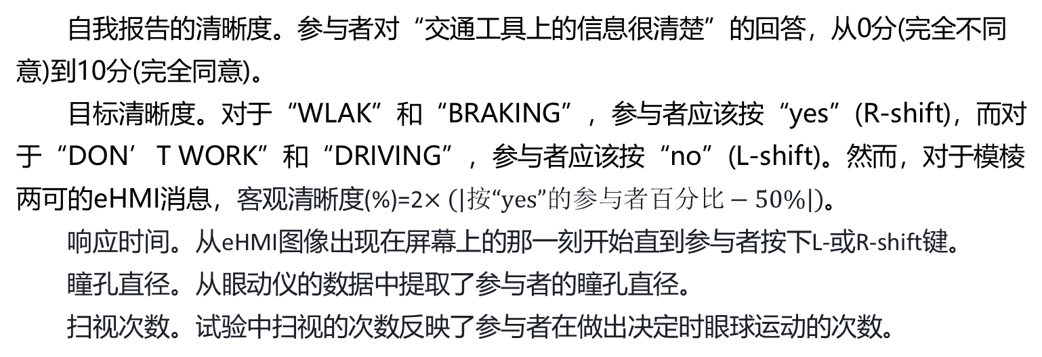
因变量
自我报告的清晰度。参与者对“交通工具上的信息很清楚”的回答，从0分(完全不同意)到10分(完全同意)。
目标清晰度。对于“WLAK”和“BRAKING”，参与者应该按“yes”(R-shift)，而对于“DON’T WORK”和“DRIVING”，参与者应该按“no”(L-shift)。然而，对于模棱两可的eHMI消息，客观清晰度(%)=2$×\left(\left|按“yes”的参与者百分比−50\%\right|\right)$。
响应时间。从eHMI图像出现在屏幕上的那一刻开始直到参与者按下L-或R-shift键。
瞳孔直径。从眼动仪的数据中提取了参与者的瞳孔直径。
扫视次数。试验中扫视的次数反映了参与者在做出决定时眼球运动的次数。

Slide 17
结果分析
数值分析

Slide 18
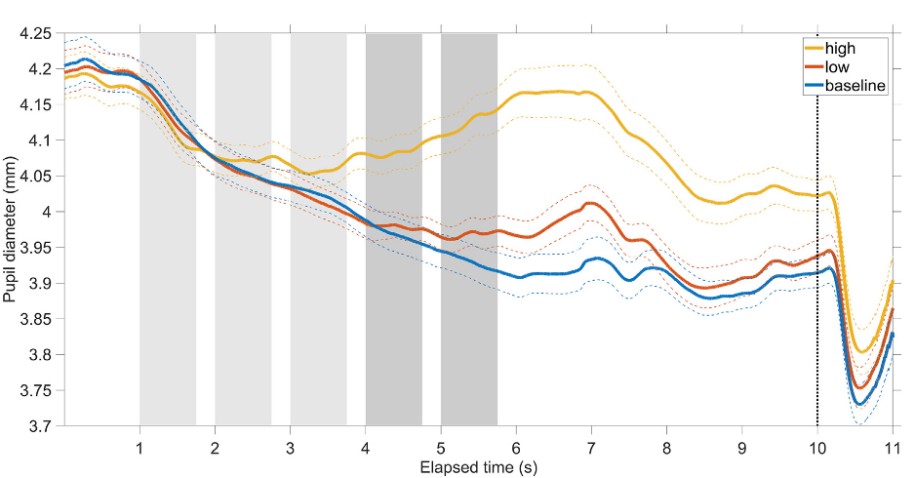
结果分析
上图为三种记忆任务条件下瞳孔直径随时间的变化。最初，瞳孔直径变小，可能是从之前的试验中恢复过来。在t = 10 s时，高负荷条件下与低负荷和基础条件相比瞳孔直径较大，参与者如预期的那样经历了认知负荷。在t=10s呈现eHMI后，瞳孔直径显示出急剧下降，这可以通过瞳孔光反射来解释，与之前的屏幕相比，瞳孔光反射响应于eHMI刺激的亮度增加。

Slide 19
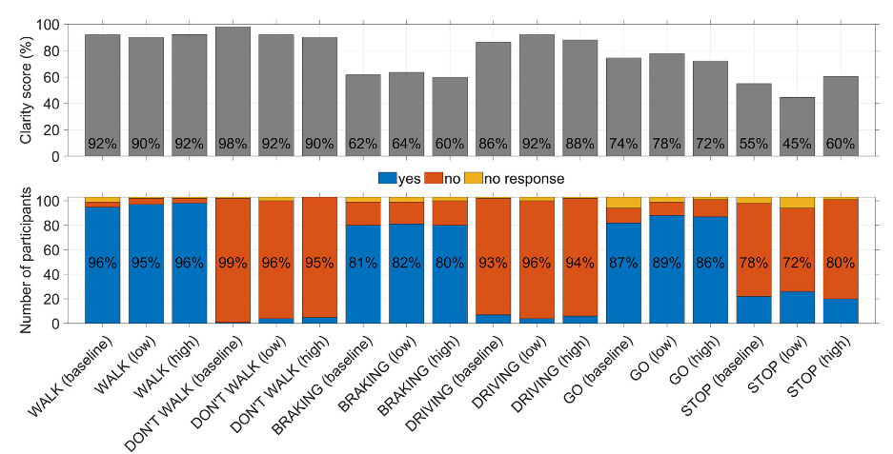
结果分析
上图为每个条件的反应分布和相应的客观清晰度分数。大多数参与者可以在WLAK”和“BRAKING”的信息下过马路，而不能在“DON’T WORK”和“DRIVING”的信息下过马路。以自我为中心的信息WALK和DON’ T WALK产生了最高的客观清晰度得分，“yes”和“no”回答的数量更极端(100%和0%)。非自我中心信息和不明确的停止产生了最低的客观清晰度得分。对于模棱两可的GO，大多数人选择“yes”，对于模棱两可的STOP，大多数人选择“no”，这表明参与者采取了以自我为中心的观点。

Slide 20
结果分析
客观清晰度得分随认知负荷的增加而降低。然而，从图中可以看出，记忆任务对决策几乎没有影响，对于“DON’T WALK”的信息，清晰度得分确实随着认知负荷的增加而下降，99%的参与者表示他们在基础条件下可以穿越，而在高负荷条件下，这一比例为95%。

Slide 21
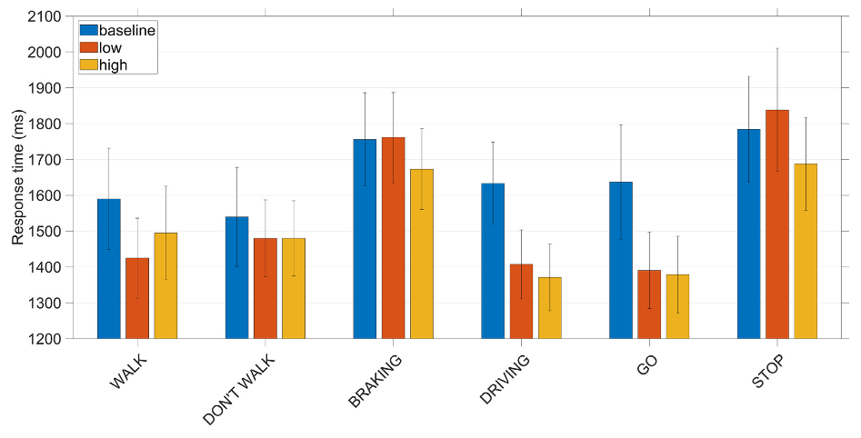
结果分析
上图为相应的平均响应时间，具有95%的置信区间。对于基础条件，以自我为中心的消息的响应时间最快，而非自我中心和模糊停止的响应时间最慢。与预期相反，与基础信息相比，记忆的任务减少了响应时间。

Slide 22
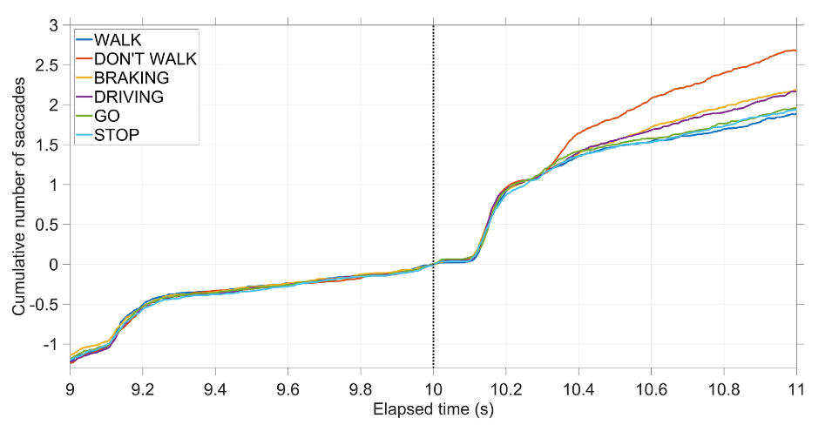
结果分析
上图为眼跳的累积次数，经过偏移量校正后，当出现刺激时，眼跳的累积次数等于0。从图中可以看出，“DON’T WALK”产生的扫视次数最多，其次是“BRAKING”和“DRIVING”。

Slide 23
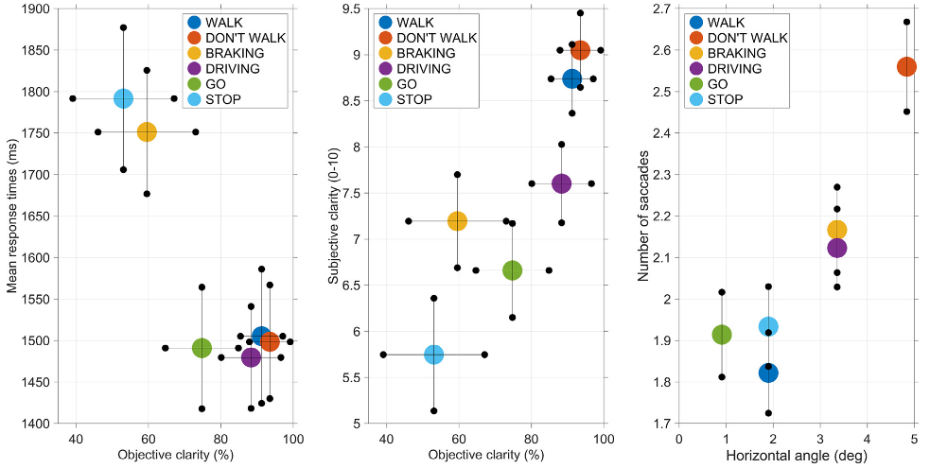
结果分析
客观清晰度与反应时间呈负相关关系，与其他条件相比，不明确的STOP和非自我中心的BRAKING客观清晰度较低，反应时间较慢。以自我为中心的信息WALK 和DON‘T WALK 的主观清晰度值最高，其次是非中心信息BRAKING 和DRIVING ，而非中心信息GO和STOP 的主观清晰度值最低。主观清晰度均值与客观清晰度均值呈强正相关。平均扫视次数与eHMI信息的水平长度度呈正相关，扫视次数和平均响应时间之间的相关性接近于零。

Slide 24
结果分析
结果表明，以自我为中心的信息比非自我中心的信息产生更高的主观清晰度得分，以自我为中心的信息DON’T WALK比非自我中心的BRAKING和模糊的STOP产生更高的客观清晰度得分。这些发现与假设一致，也与之前的eHMI研究一致，表明行人对自我中心信息的遵从性很强。参与者可能自然地能够更好地解释与自己相关的消息，而不是与他人相关的消息(即AV)。
以自我为中心的信息的有效性还可能是因为行人不必将他们的心理视角从自己转移到车辆上，而且还因为这些信息的模糊性很低。

Slide 25
总结展望
研究结论
研究思考

Slide 26
研究结论
行人认为以自我为中心的信息(WALK, DON'T WALK)比以非中心的信息(brake, DRIVING)和模棱两可的信息(STOP, GO)更清晰，当eHMI信息模棱两可时，行人会采取自我中心的视角，这一发现为自我中心偏见的假设提供了支持，并发记忆任务形式的认知负荷减少了响应时间，更长的信息需要更长的阅读时间，但不会增加响应时间。

Slide 27
研究思考
这项研究有一些局限性。首先，图像的使用可能会限制我们研究结果的普遍性，因为参与者不能利用车辆速度来消除eHMI的含义歧义。第二个限制是，参与者只是坐在电脑后面，并没有实际的穿越动机，这可能会导致反应偏差。第三，使用记忆任务来增加认知负荷，在真实交通中，任务负荷是由视觉负荷和声音决定的。

Slide 28
THANKS!
恳请老师批评指正！

